Slide 1
Généralités d’Embryologie
Institut des Sciences Vétérinaires, Université Mentouri Constantine 1
Dr Djeffal .S

Slide 2
Définitions
Embryologie : l'étude du développement de l'être vivant (Ontogenèse).
La science qui se consacre à l'étude du développement de l'embryon, c'est-à-dire à la période de la vie comprise entre la fécondation de l'œuf et la naissance.

Slide 3
Définitions
L'embryologie est l'étude du développement prénatal. Il est possible de l'envisager d'un point de vue morphologique, expérimental ou fonctionnel et la diviser en trois périodes :
1) Période pré-embryonnaire: comprend l'étude de la formation et de la morphologie des gamètes mâle et femelle.

Slide 4
Définitions
2) Période embryonnaire: s'étend de la fécondation jusqu'à l'origine des ébauches des principaux organes et l'individualisation de l'embryon de ses annexes extra- embryonnaires. Elle se déroule durant le premier tiers de la gestation et peut être subdivisée comme suit :
Fécondation: c'est la fusion du gamète mâle (spermatozoïde n chr) et du gamète femelle (l'ovule n chr) qui aboutit à la formation d'un zygote (2n chr), lui-même à l'origine d'un nouvel individu.

Slide 5
Définitions
Segmentation : le passage du zygote de son état unicellulaire à l’état pluricellulaire suite à une série de divisions mitotiques qui donnent, chez les mammifères, des cellules filles appelées blastomères.
Gastrulation: c'est la mise en place, par différenciation cellulaire de la masse cellulaire interne, des trois feuillets primordiaux: l'ectoderme, l'endoderme et le mésoderme.
La gastrulation est immédiatement suivie de la neurulation ou formation de l'ébauche du système nerveux central. La formation des organes extra-embryonnaires a lieu au même moment.

Slide 6
Définitions
L'individualisation de l'embryon et la formation du corps : L'embryon s'individualise de ses organes extra-embryonnaires par la mise en place du cordon ombilical et son corps acquiert progressivement sa forme générale (tête, tronc, ébauche des membres). Il devient possible de reconnaître l’espèce.
3) Période fœtale
Les ébauches des principaux organes se mettent en place et évoluent vers leur forme définitive (l'organogenèse). Le développement complet des organes extra-embryonnaires a également lieu durant cette période. Lorsque la forme adulte de l'espèce est reconnaissable dans l'embryon, on parle de fœtus.

Slide 7
Terminologie
L'embryon : correspond au stade à partir duquel apparaît une forme d'ensemble reconnaissable.
Ce terme s’utilise pendant les 8 premières semaines de développement.
fœtus : correspond au stade à partir duquel l'embryon commence à ressembler à être vivant (à partir du 60 ^{eme} jour).
Ce terme s’utilise après la 8ème semaine à la fin de gestation.

Slide 8
Terminologie
Zygote: œuf féconde.
Spermatozoïde : gamète male.
Ovule : gamète femelle.
Œuf vierge : gamète femelle.
Germe : correspond aux premiers stades du développement tant que la forme externe est plus ou moins sphérique.
Mammifères : vivipares
Oiseaux: ovipares

Slide 9
Terminologie
Gestation: grossesse (humains).
Femelle unipare: un conceptus par gestation
Femelle multipare: plusieurs concepti par gestation
mise bas : accouchement (humains).
Ruminants ( Bovins-Ovins-caprins…..).
Carnivores (Chiens-Chats…….)
Primates (Homme-Singe).
Oiseaux (volaille-dindes…..)

Slide 10
Terminologie
Embryon Fœtus
1er Jour fécondation
60 jours
Fin de gestation

Slide 11
LES VUES ET COUPES EN EMBRYOLOGIE
Lorsque l'embryon est observé extérieurement, on parle de vues.
On aura 03 types de vues : vue dorsale ou postérieure, vue ventrale ou antérieure, vue latérale ou de profil.

Slide 12
LES VUES ET COUPES EN EMBRYOLOGIE
Lorsque l'embryon est observé extérieurement, on parle de vues.
On aura 03 types de vues : vue dorsale ou postérieure, vue ventrale ou antérieure, vue latérale ou de profil.

Slide 13
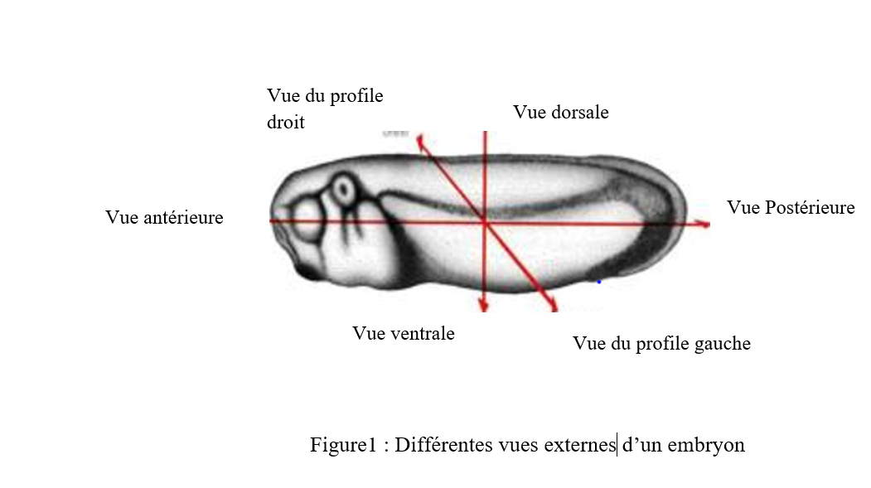
LES VUES EN EMBRYOLOGIE

Slide 14
LES COUPES EN EMBRYOLOGIE
Afin d’étudier l’embryon de l’intérieur on doit considérer les plans de coupes, on décrit aussi 03 types de coupes: coupe sagittale, coupe transversale, coupe frontale .
Coupe sagittale : antéropostérieure qui passe par le plan symétrique bilatéral.
Coupes transversales: perpendiculaires au plan de symétrie bilatérale et sont dorso-ventrales.
Coupes frontales: perpendiculaires au plan symétrie bilatérale et parallèle au front chez les primates

Slide 15
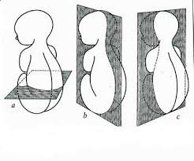
LES VUES ET COUPES EN EMBRYOLOGIE
a: Transversal , b: Sagittal , c: Frontale

Slide 16
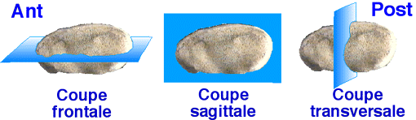
LES VUES ET COUPES EN EMBRYOLOGIE

Slide 17
Programme d’embryologie A1 Sciences vétérinaires
Partie 1. Embryologie générale
Chapitre I: Gamétogénèse
Chapitre II: Les étapes du développement embryonnaire
Partie 2. Embryologie spéciale
Formation de l’appareil digestif (la mise en place du tube digestif primitif)
Formation de l’appareil génital
Formation de l’appareil urinaire
Formation de l’appareil respiratoire

